Slide 1
بِسمِ الله الرحمن الرحیم

Slide 2
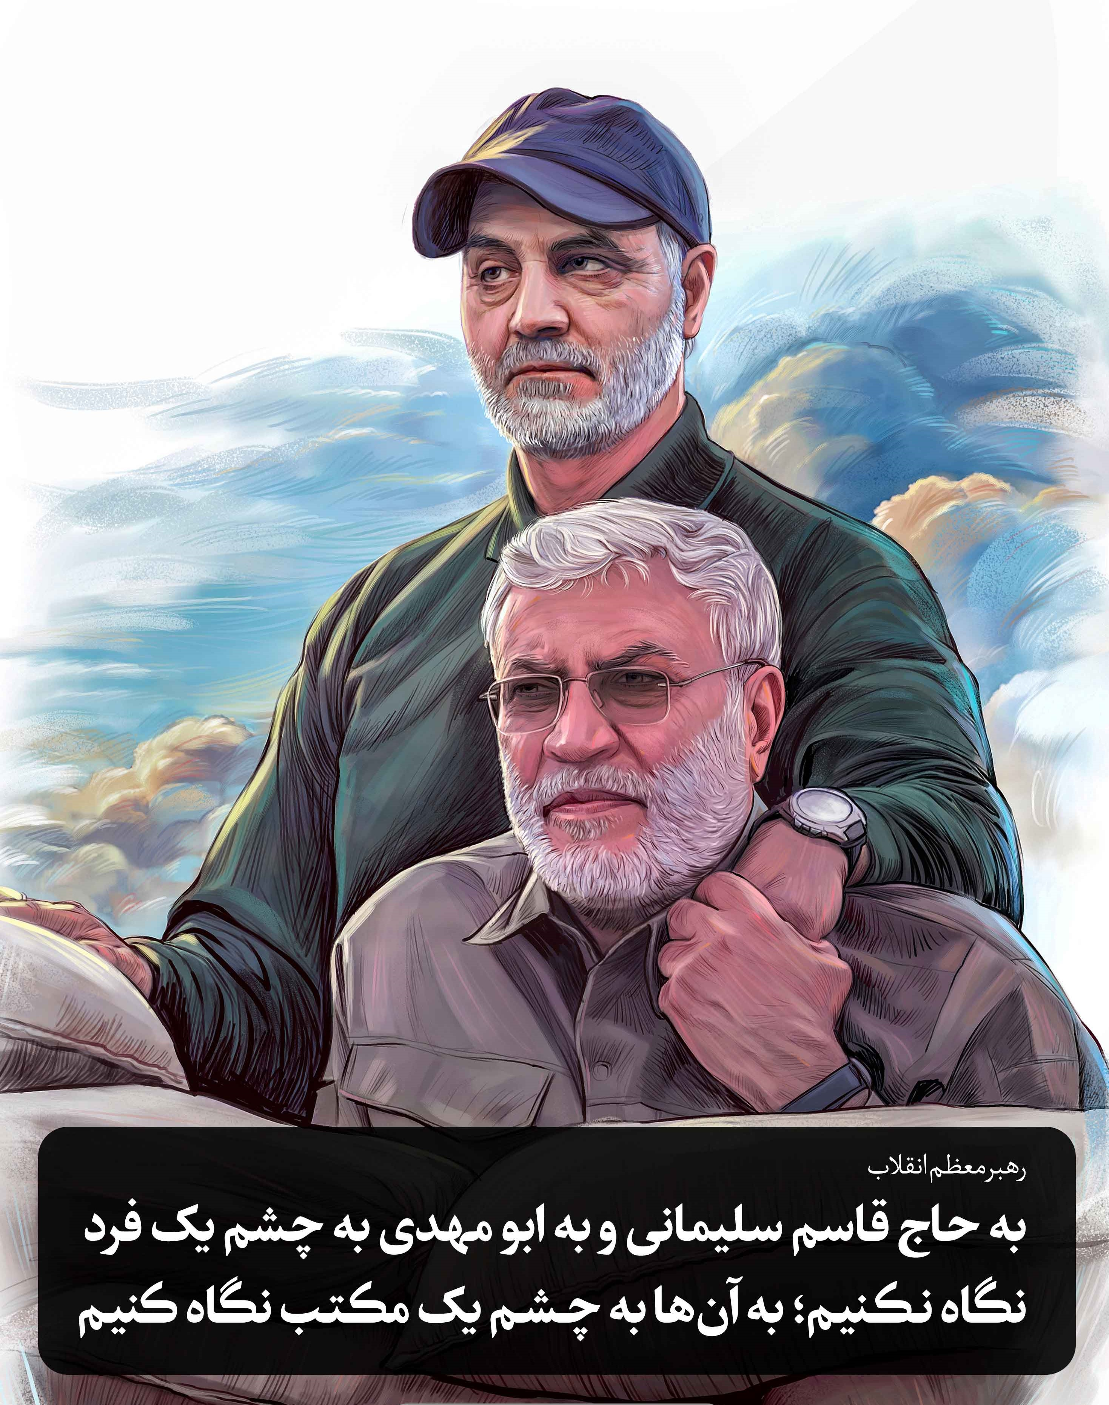
مکتب سلیمانی

Slide 3
بسم الله الرحمن الرحیم
ملت عزیز ایران!
سردار بزرگ و پرافتخار اسلام آسمانی شد. دیشب ارواح طیبه شهیدان، روح مطهر قاسم سلیمانی را در آغوش گرفتند. سالها مجاهدت مخلصانه و شجاعانه در میدانهای مبارزه با شیاطین و اشرار عالم، و سالها آرزوی شهادت در راه خدا، سرانجام سلیمانی عزیز را به این مقام والا رسانید و خون پاک او به دست شقی‌ترین آحاد بشر بر زمین ریخت. این شهادت بزرگ را به پیشگاه حضرت بقیةالله ارواحنا فداه و به روح مطهر خود او تبریک و به ملت ایران تسلیت عرض میکنم. او نمونه‌ی برجسته‌ای از تربیت‌شدگان اسلام و مکتب امام خمینی بود، او همه‌ی عمر خود را به جهاد در راه خدا گذرانید. شهادت پاداش تلاش بی‌وقفه‌ی او در همه‌ی این سالیان بود.با رفتن او به حول و قوه‌ی الهی کار او و راه او متوقف و بسته نخواهد شد ولی انتقام سختی در انتظار جنایتکارانی است که دست پلید خود را به خون او و دیگر شهدای حادثه‌ی دیشب آلودند. شهید سلیمانی چهره‌ی بین‌المللی مقاومت است و همه‌ی دلبستگان مقاومت خونخواه اویند. همه‌ی دوستان -و نیز همه‌ی دشمنان- بدانند خط جهاد و مقاومت با انگیزه‌ی مضاعف ادامه خواهد یافت و پیروزی قطعی در انتظار مجاهدان این راه مبارک است. فقدان سردار فداکار و عزیز ما تلخ است ولی ادامه مبارزه و دست یافتن به پیروزی نهایی کام قاتلان و جنایتکاران را تلخ‌تر خواهد کرد.
ملت ایران یاد و نام شهید عالیمقام سردار سپهبد قاسم سلیمانی و شهدای همراه او بویژه مجاهد بزرگ جهان اسلام جناب آقای ابومهدی المهندس را بزرگ خواهد داشت و اینجانب سه روز عزای عمومی در کشور اعلام میکنم و به همسر گرامی و فرزندان عزیز و دیگر بستگان ایشان تبریک و تسلیت می‌گویم.
سیّدعلی خامنه‌ای
۱۳ دی ماه ۱۳۹۸
تنظیم: سعید تشکری زاده

Slide 4
پاسداری از نظام اسلامی
برای ورود به این گفتمان باید شهید بود
مهم ترین بخش های گفتمان
شهید سلیمانی
پاسداری از جایگاه رفیع ولایت فقیه
انقلابی گری با کارکرد جهاد و مقاومت
تنظیم: سعید تشکری زاده

Slide 5
مفهوم شناسی مکتب سلیمانی
مکتب = به کتاب، مدرسه یا مجموع اندیشه ها و افکاریک استاد که در جمعی نفوذ یافته باشد، مکتب گفته می شود.
مخاطب
هدف
هر مکتب مبتنی بر چهار چیز است :
جهان بینی
محتوا
تنظیم: سعید تشکری زاده

Slide 6
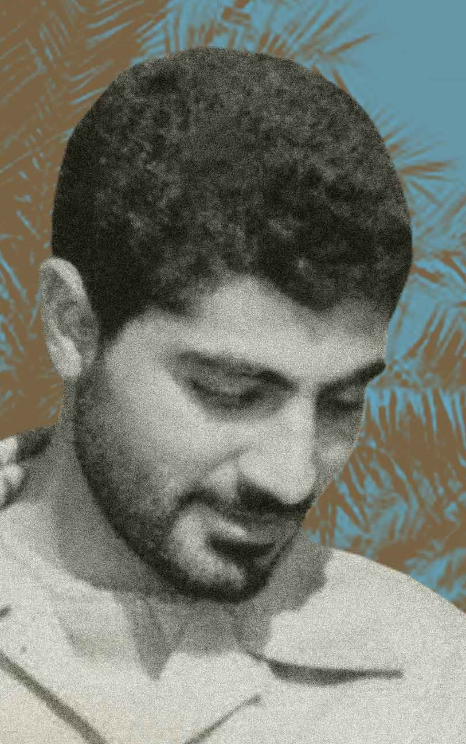
مختصری از زندگینامه شهید سلیمانی
سردار سلیمانی متولد 1335 از روستای قنات ملکِ کرمان بود. تا 13 سالگی در روستا زندگی کرد. پس از آن برای کار وادامه تحصیل به کرمان رفت.
از طریق روحانی جوانی به نام کامیاب جذب انقلابیون شد. از طریق همین روحانی با آیت الله خامنه ای آشنا شد.
قاسم سلیمانی پس از پیروزی انقلاب اسلامی در اداره آب کرمان مشغول به کار شده و عضو افتخاری سپاه شد.
با شروع جنگ برای ماموریتی 15 روزه به جبهه اعزام شد اما این ماموریت 8 سال طول کشید.
شهید سلیمانی در سال 1360 حکم فرماندهی لشکر ثارالله را دریافت کرد.
از سال 68 به بعد مامور مبارزه با شرار شرق کشور شد. در سال 1379 حکم فرماندهی نیروی قدس سپاه را از دست مبارک ولی فقیه دریافت نمود.
در جنگ 33 روزه شجاعانه در مقابل رژیم صهیونیستی ایستاد و پس از آن مدبّرانه فتنه تکفیری ها و داعش را خنثی نمود.
در سال 1397 بالاترین مدال نظامی ایران یعنی ذوالفقار را دریافت نمود.
سردار دل ها در ساعت یک بامداد روز جمعه 13 دی 98 به دستور دولت جنایتکار آمریکا و به طرز ناجوانمردانه به شهادت رسید.
تنظیم: سعید تشکری زاده

Slide 7
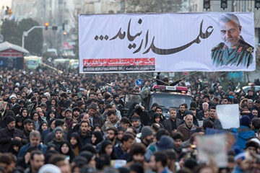
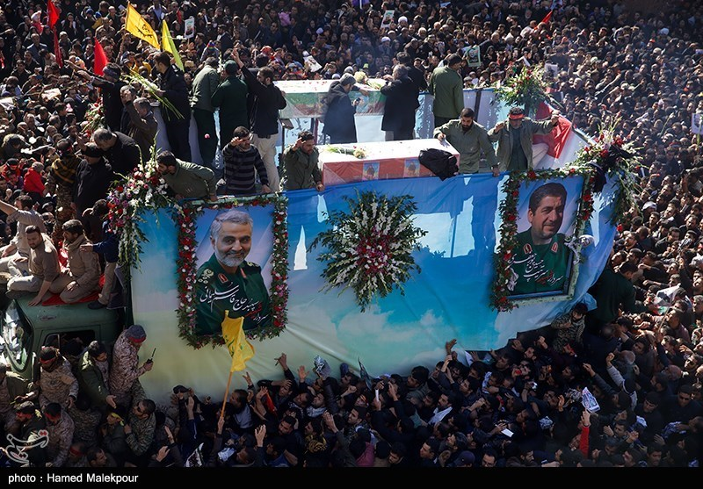
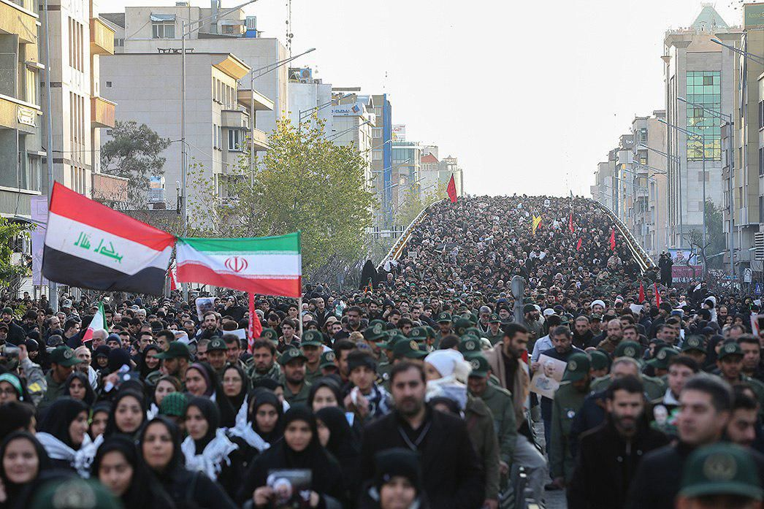
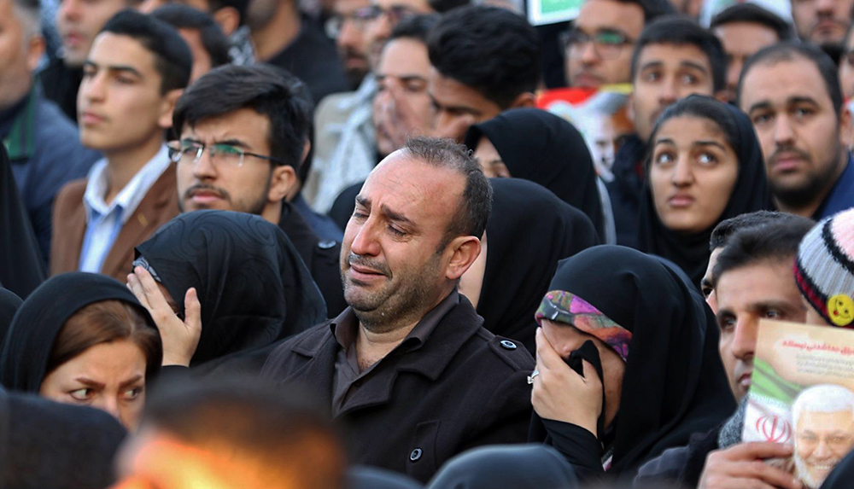
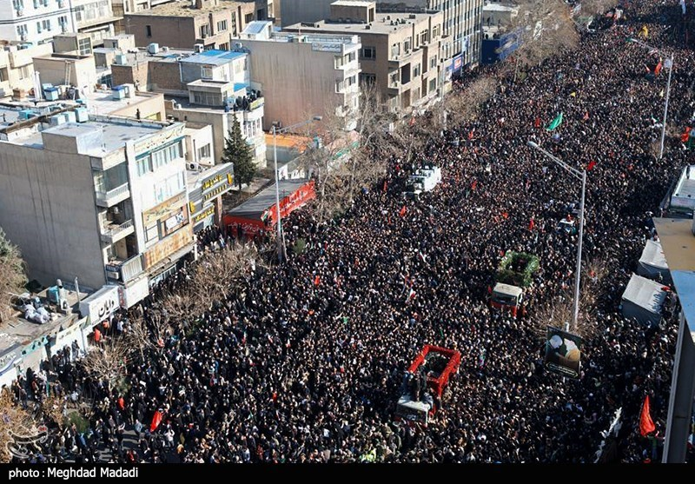
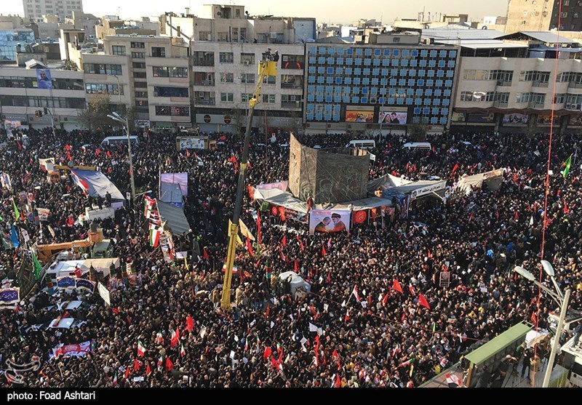
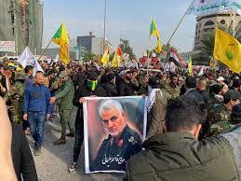
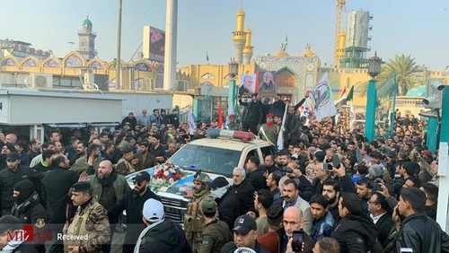
بزرگترین تشییع جنازه تاریخ ایران بعد از رحلت امام خمینی = از چهاردهم تا هحدهم دی 1398 تشییع جنازه سردار دل ها حاج قاسم سلیمانی
تنظیم: سعید تشکری زاده

Slide 8
روش، مرام و مسلک سلیمانی همان مکتب سلیمانی است که می تواند درس زندگی برای انسان ها باشد. با الگو گیری از گفتار و رفتار آن بزرگوار می توان طوری زندگی کرد که این گونه مورد خطاب مقام عظمای ولایت و رهبر حکیم انقلاب شد:
این رفیق خوب و عزیز ما و شجاع ما و خوشبخت ما...
او نمونه برجسته ای از تربیت شدگان اسلام و مکتب امام خمینی بود.
تنظیم: سعید تشکری زاده

Slide 9
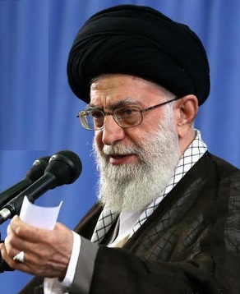
شرط ادامه راه سردار سلیمانی= دانستن قدر و مقیاس حادثه شهادت ایشان
این که ما بیاییم این حوادث را تقویم کنیم، قیمت گذاری کنیم، قدر آن ها را بدانیم و ببینیم که اندازه و قیمت این حوادث چقدر است؛ در صورتی تحقق پیدا میکند که ما به حاج قاسم سلیمانی – شهید عزیز- و به ابومهدی-شهید عزیز- به چشم یک فرد نگاه نکنیم، به آنها به چشم یک مکتب نگاه کنیم. سردار شهید عزیز ما را با چشم یک مکتب ، یک راه، یک مدرسه‌ی درس‌آموز، با این چشم نگاه کنیم آن وقت اهمّیّت این قضیّه روشن خواهد شد. قدر و قیمت این قضیّه روشن خواهد شد. سپاه قدس را به عنوان یک مجموعه و سازمان اداری صرفاً نبینیم؛ بلکه به عنوان یک نهاد انسانی و دارای انگیزه‌‌‌های بزرگ و روشن انسانی مشاهده‌ کنیم.
خطبه نماز جمعه 27دی98
تنظیم: سعید تشکری زاده

Slide 10
مکتب اسلام
خاستگاه مکتب سلیمانی
مکتب اهل بیت
مکتب امام خمینی
تنظیم: سعید تشکری زاده

Slide 11
خاستگاه مکتب سلیمانی
مکتب اسلام
تنظیم: سعید تشکری زاده

Slide 12
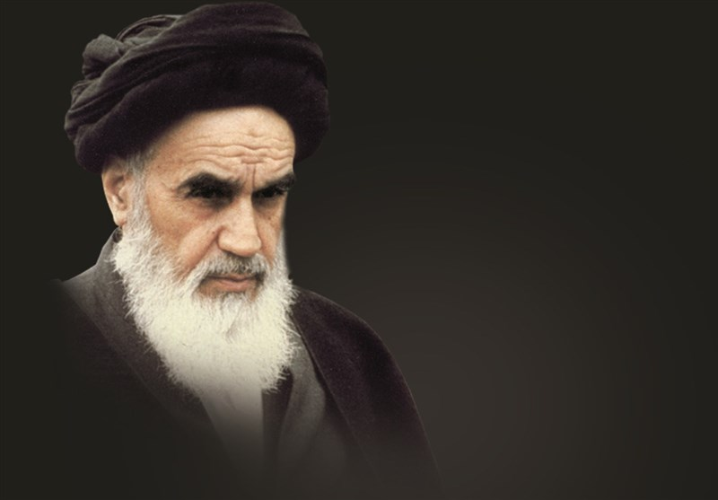
مکتب های توحیدی که در راس آن ها مکتب اسلام است در عین حال که با مادیات سروکار دارند؛ لکن، مقصد این است که مردم را طوری تربیت کنند که مادیات ، حجاب آن ها برای معنویات نباشد. مادیات را در خدمت معنویات می کِشند؛ به خدمت معنویات می کِشند؛ در عین حالی که نسبت به مادیات نظر دارند، نسبت به زندگی دنیا نظر دارند؛ در عین حال، مردم را متوجه به معنویات می کنند و از ظلمت ماده نجات می دهند.
تنظیم: سعید تشکری زاده

Slide 13
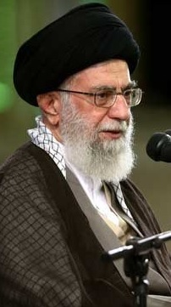
مکتب اسلام یعنی مکتب حمایت از انسانیت و ارزش های انسانی؛ مکتب ترویج رحم و مروّت؛ مکتب ترویج اخوّت و برادریِ انسانی؛ مکتبی که معیارش در حقوق اجتماعی است.
تنظیم: سعید تشکری زاده

Slide 14
خاستگاه مکتب سلیمانی
مکتب اهل بیت
تنظیم: سعید تشکری زاده

Slide 15
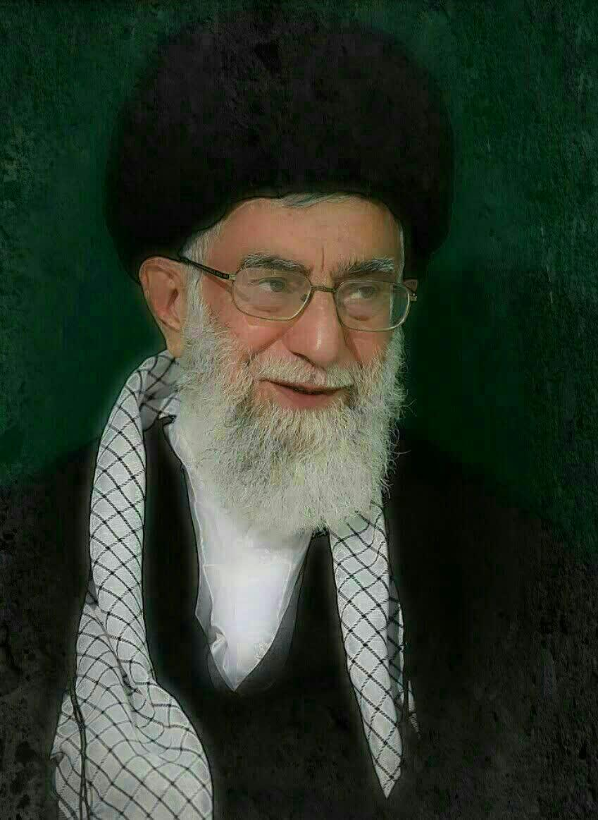
به فرموده مقام معظم رهبری، دنیای اسلام روزبه روز به مکتب اهل بیت نزدیک تر، دل بسته تر و مشتاق تر شد و این حادثه توانست پایه های عقیده اسلامی و مکتب اسلام را در طول تاریخ استوار کند.
اگر حادثه کربلا نبود ما امروز از مبانی و اصول اسلام هم چندان خبری نمی داشتیم و شاید فقط نامی از اسلام به گوش ما می خورد. این خون مقدس و این حادثه بزرگ، نه فقط کوچک نشد، کم رنگ نشد، ضعیف نشد، بلکه روز به روز قوی تر و برجسته تر و اثرگذارتر شد؛ این یک نمونه برجسته است.
تنظیم: سعید تشکری زاده

Slide 16
مکتب امام خمینی
خاستگاه مکتب سلیمانی
تنظیم: سعید تشکری زاده

Slide 17
یعنی امام صرفا با تکیه بر عوامل مادی راه خود را پی نگرفت. اهل ارتباط با خدا،اهل سلوک معنوی، اهل توجه و تذکر و خشوع و ذکر بود. به کمک الهی باور داشت.
معنویت
ابعاد مکتب امام خمینی
یعنی به کار گرفتن خرد و تدبیر و فکر و محاسبات، در مکتب امام مورد ملاحظه بود .
عقلانیت
عدالت
در حقیقت، جوهر اصلی در این مکتب رابطه دین و دنیاست؛ یعنی همان چیزی که از آن به مسئله دین و سیاست و دین و زندگی هم تعبیر می کنند.
تنظیم: سعید تشکری زاده

Slide 18
توحید عملی
ولایت پذیری
بصیرت
ارکان مکتب سلیمانی
معنویت
عقلانیت
عدالت
عطوفت
تنظیم: سعید تشکری زاده

Slide 19
توحید عملی
ارکان مکتب سلیمانی
از اسباب موفقیت جامعه = توحید باور بودن افراد جامعه
تلاش برای تشکیل جامعه توحیدی
جامعه توحیدی یعنی جامعه ای بر اساس جهان بینی توحیدی
ماهیت جهان = از او به سوی او
محور اصلی و تعیین کننده مکتب رفتاری حاج قاسم بینش توحیدی وی است. توحید در همه ابعاد ذاتی، صفاتی و افعالی آن.
جز خدا موثری در عالم وجود ندارد.
تنظیم: سعید تشکری زاده

Slide 20
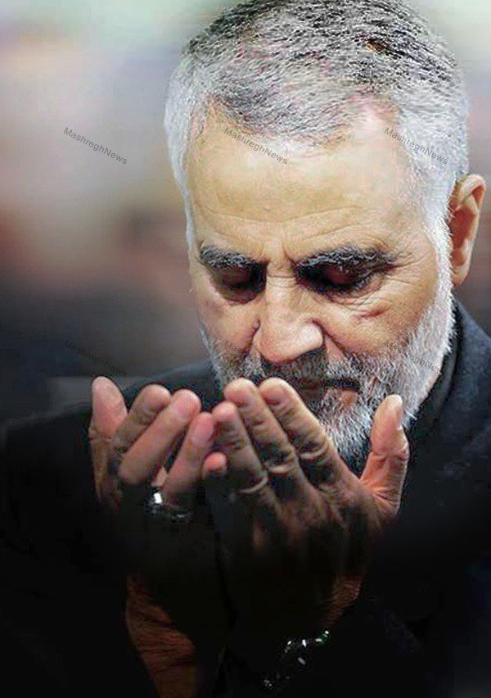
خداوندا در دستان من چیزی نیست؛ نه برای عرضه{چیزی دارند} و نه قدرت دفاع دارند، اما در دستانم چیزی ذخیره کرده ام که به این ذخیره امید دارم و آن روان بودن پیوسته به سمت تو است. وقتی آن ها را به سمتت بلند کردم، وقتی آن ها را برایت بر زمین و زانو گذاردم، وقتی سلاح را برای دفاع از دینت به دست گرفتم؛ این ها ثروتِ دست من است که امید دارم قبول کرده باشی.
خداوندا پاهایم سست است، رمق ندارد. جرئت عبور از پلی که از جهنم عبور میکند، ندارد. من در پل عادی هم پاهایم می لرزد، وای بر من و صراط تو که از مو نازک تر و از شمشیر برنده تر؛ اما یک امیدی به من نوید می دهد که ممکن است نلرزم، ممکن است نجات پیدا کنم. من با این پاها در حرَمَت پا گذارده ام دور خانه ات چرخیده ام و در حرم اولیائت در بین الحرمین حسین و عباست آن ها را برهنه دوانده ام و این پاها را در سنگرهای طولانی، خمیده جمع کردم و در دفاع از دینت دویدم، جهیدم، خزیدم، گریستم...
تنظیم: سعید تشکری زاده

Slide 21
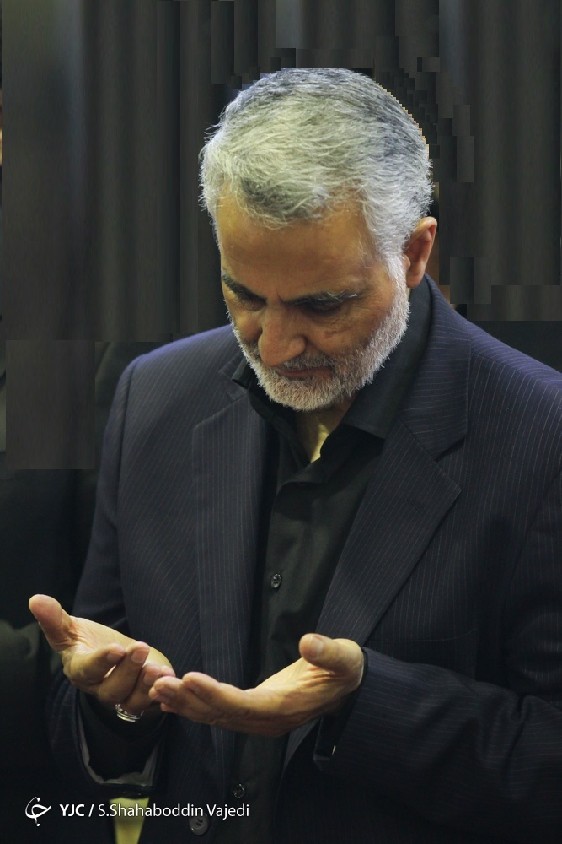
خدایا وحشت همه وجودم را فرا گرفته است. من قادر به مهار نفس خود نیستم، رسوایم نکن. مرا به‌حرمت کسانی که حرمتشان را بر خودت واجب کرده‌ای، قبل از شکستن حریمی که حرم آنها را خدشه‌دار می‌کند، مرا به قافله‌ای که به‌سویت آمدند، متصل کن.
معبود من، عشق من و معشوق من، دوستت دارم. بارها تو را دیدم و حس کردم، نمی‌توانم از تو جدا بمانم. بس است، بس. مرا بپذیر، اما آن‌چنان که شایسته تو باشم.
تنظیم: سعید تشکری زاده

Slide 22
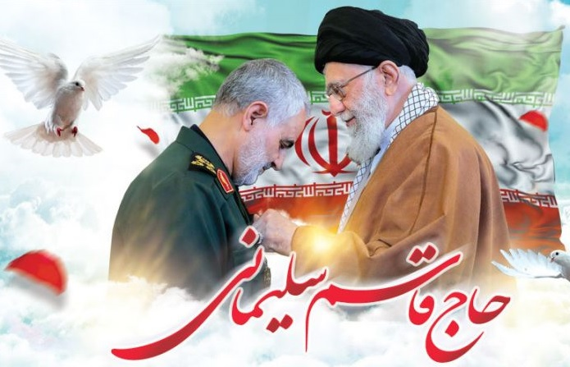
ولایت پذیری
ارکان مکتب سلیمانی
یکی از اصول مهم مکتب حاج قاسم = اصل ولایت فقیه
قاسم سلیمانی در اوج عقلانیت، به فصل الخطابی ولی فقیه قائل بود.
او مخلصانه معتقد بود که امروز مصداق این ولایت، حکیمی است دوراندیش و حاذق که به تائیدات الهی، راهبری راه انقلاب اسلامی تا رسیدن به تمدن نوین جهانی اسلام را بر عهده دارد.
تنظیم: سعید تشکری زاده

Slide 23
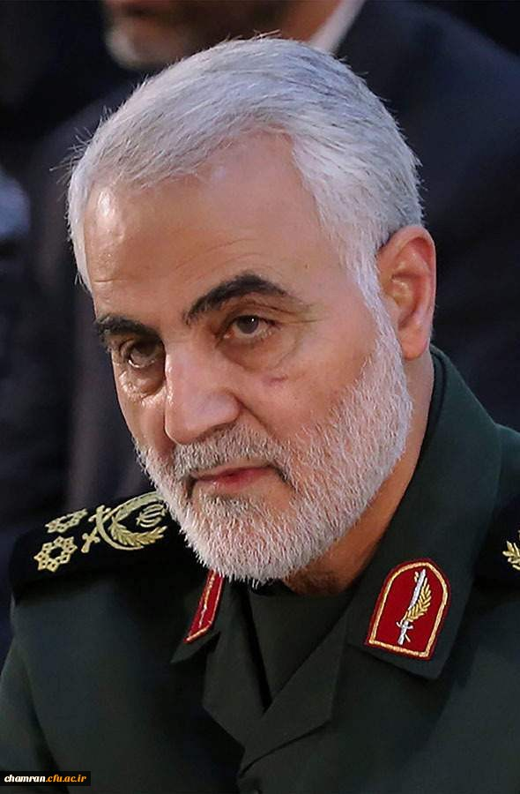
ولایت پذیری
ارکان مکتب سلیمانی
برادران و خواهرانم! جهان اسلام پیوسته نیازمند رهبری است؛ رهبری متصل به و منصوب شرعی و فقهی معصوم. خوب می‌دانید منزّه‌ترین عالِم دین که جهان را تکان داد اسلام را احیا کرد، یعنی خمینی بزرگ و پاک ما، ولایت فقیه را تنها نسخه نجات‌بخش این امت قرار داد؛ لذا چه شما که به‌عنوان شیعه به آن اعتقاد دینی دارید و چه شما به‌عنوان سنّی اعتقاد عقلی دارید، بدانید [باید] به‌دور از هرگونه اختلاف، برای نجات اسلام خیمه ولایت را رها نکنید. خیمه، خیمه رسول‌الله است. اساس دشمنی جهان با جمهوری اسلامی، آتش زدن و ویران کردن این خیمه است، دور آن بچرخید. والله والله والله این خیمه اگر آسیب دید، بیت الله الحرام و مدینه حرم رسول الله و نجف، کربلا، کاظمین، سامرا و مشهد باقی نمی‌ماند؛ قرآن آسیب می‌بیند.
برادران و خواهران عزیز ایرانی من، مردم پرافتخار و سربلند که جان من و امثال من، هزاران بار فدای شما باد، کما اینکه شما صدها هزار جان را فدای اسلام و ایران کردید؛ از اصول مراقبت کنید، اصول یعنی ولیّ فقیه، خصوصاً این حکیم، مظلوم، وارسته در دین، فقه، عرفان، معرفت؛ خامنه‌ای عزیز را جان خود بدانید، حرمت او را مقدسات بدانید.
تنظیم: سعید تشکری زاده

Slide 24
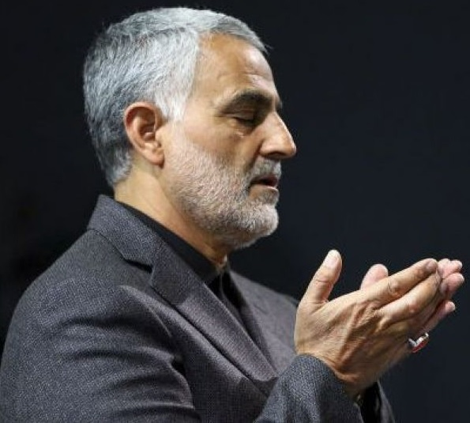
ایشان به زیستن در عصر امامین انقلاب و ولایت امام خامنه ای افتخار می کرد و بابت آن این طور شاکر بود:
خداوندا ! تو را شکرگزارم که پس از عبد صالحت خمینی عزیز، مرا در مسیر عبد صالح دیگری که مظلومیتش اعظم است بر صالحیتش، مردی که حکیم امروز اسلام و تشیّع و ایران و جهان سیاسی اسلام است، خامنه‌ای عزیز ـ که جانم فدای جان او باد ـ قرار دادی.
تنظیم: سعید تشکری زاده

Slide 25
بصیرت
شهید سلیمانی با تواضع خودرا سرباز علمای عظیم الشان و مراجع گران قدر معرفی کرده و از ایشان می خواهد نسبت به ولایت فقیه حمایت سابق را داشته باشند:
سخنی کوتاه از یک سرباز 40ساله در میدان، به علمای عظیم‌الشأن و مراجع گران‌قدر که موجب روشنایی جامعه و سبب زدودن تاریکی مراجع عظام تقلید؛ سربازتان از یک برج دیده‌بانی دید که اگر این نظام آسیب ببیند، دین و آنچه از ارزش‌های آن [که] شما در حوزه‌ها استخوان خُرد کرده‌اید و زحمت کشیده‌اید، از بین می‌رود.
این دوره‌ها با همه دوره‌ها متفاوت است، این بار اگر مسلّط شدند، از اسلام چیزی باقی‌نمی‌ماند. راه صحیح، حمایت بدون هرگونه ملاحظه از انقلاب، جمهوری اسلامی و ولی فقیه است.
نباید در حوادث، دیگران شما را که امید اسلام هستید به ملاحظه بیندازند. همه شما امام را دوست داشتید و معتقد به راه او بودید. راه امام مبارزه با آمریکا و حمایت از جمهوری اسلامی و مسلمانان تحت ستم استکبار، تحت پرچم ولی فقیه است.
من با عقل ناقص خود می‌دیدم برخی خنّاسان سعی داشتند و دارند که مراجع و علمای مؤثر در جامعه را با سخنان خود و حالت حق‌به‌جانبی به سکوت و ملاحظه بکشانند. حق واضح است؛ جمهوری اسلامی و ارزش‌ها و ولایت فقیه میراث امام خمینی (رحمة الله علیه) هستند و می‌بایست مورد حمایت جدی قرار گیرند. من حضرت آیت‌الله‌العظمی خامنه‌ای را خیلی مظلوم و تنها می‌بینم. او نیازمند همراهی و کمک شماست و شما حضرات با بیانتان و دیدارهای‌تان و حمایت‌های‌تان با ایشان می‌بایست جامعه را جهت دهید. اگر این انقلاب آسیب دید، حتی زمان شاه ملعون هم نخواهد بود، بلکه سعی استکبار بر الحادگری محض و انحراف عمیق غیر قابل برگشت خواهد بود.
دست مبارکتان را می‌بوسم و عذرخواهی می‌کنم از این بیان، اما دوست داشتم در شرف‌یابی‌های حضوری به محضرتان عرض کنم که توفیق حاصل نشد.
تنظیم: سعید تشکری زاده

Slide 26
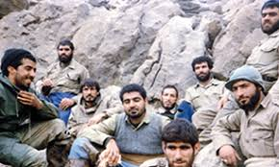
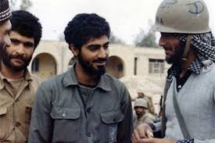
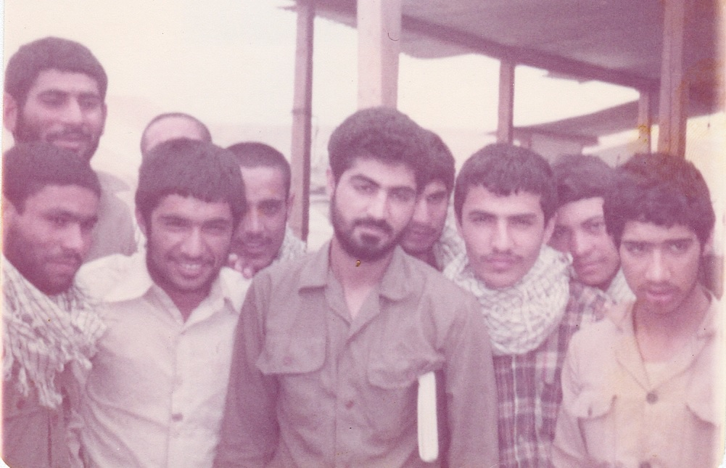
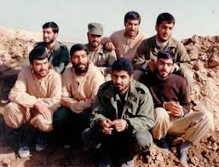
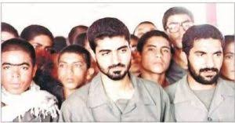
ارکان مکتب سلیمانی
برادران، رزمندگان، یادگاران جنگ؛ یکی از شئون عاقبت به خیری «نسبت شما با جمهوری اسلامی و انقلاب» است. والله والله والله از مهمترین شئون عاقبت به خیری همین است. والله والله والله از مهمترین شئون عاقبت به خیری، رابطه قلبی و دلی و حقیقی ما با این حکیمی است که امروز سکان انقلاب را به دست دارد. در قیامت خواهیم دید، مهمترین محور محاسبه این است.
تنظیم: سعید تشکری زاده

Slide 27
بصیرت
ارکان مکتب سلیمانی
بصیرت و موقعیت شناسی در دفاع از ولایت و نظام اسلامی یکی از ارکان مهم مکتب حاج قاسم سلیمانی است.
کلامی کوتاه خطاب به برادران سپاهی عزیز و فداکار و ارتشی‌های سپاهی دارم: ملاک مسئولیت‌ها را برای انتخاب فرماندهان، شجاعت و قدرت اداره بحران قرار دهید. طبیعی است به ولایت اشاره نمی‌کنم، چون ولایت در نیروهای مسلح جزء نیست، بلکه اساس بقای نیروهای مسلح است، این شرط خلل‌ناپذیر می‌باشد.
نکته دیگر، شناخت به موقع از دشمن و اهداف و سیاست‌های او و اخذ تصمیم بموقع و عمل بموقع؛ هر یک از اینها اگر در غیر وقت خود صورت گیرد، بر پیروزی شما اثر جدّی دارد.
تنظیم: سعید تشکری زاده

Slide 28
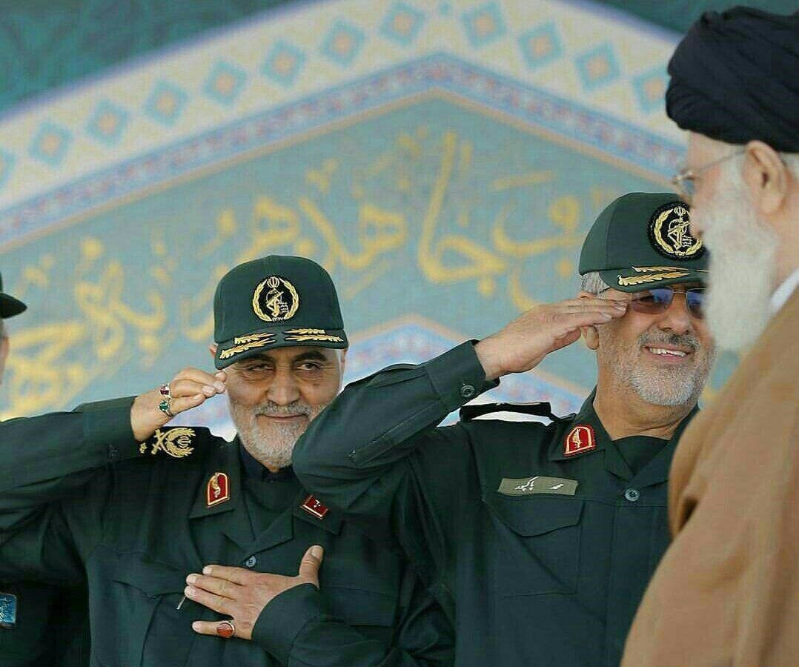
ارکان مکتب سلیمانی
توصیه حاج قاسم سلیمانی به هوشمندی در مسائل سیاسی و دفاع به موقع از ولایت فقیه:
وصیت می‌کنم اسلام را در این برهه که تداعی‌یافته در انقلاب اسلامی و جمهوری اسلامی است، تنها نگذارید. دفاع از اسلام نیازمند هوشمندی و توجه خاص است. در مسائل سیاسی آنجا که بحث اسلام، جمهوری اسلامی، مقدسات و ولایت فقیه مطرح می‌شود، اینها رنگ خدا هستند؛ رنگ خدا را بر هر رنگی ترجیح دهید.
تنظیم: سعید تشکری زاده

Slide 29
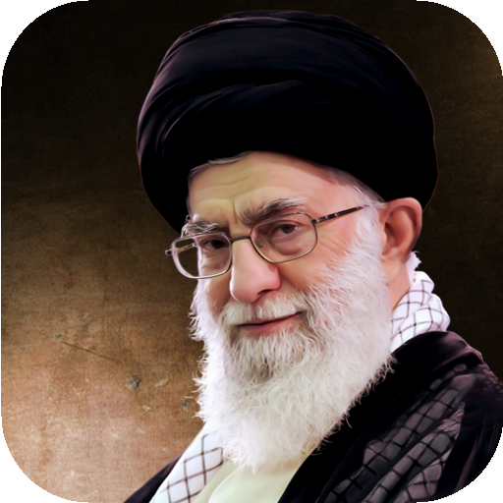
معنویت
ارکان مکتب سلیمانی
تفاوت عمده میان مکتب اسلام و دیگر مکتب ها در این است که اسلام معنویت را پایه و اساس می شمارد چون امروز همه دنیا تشنه معنویت اند و این معنویت در اسلام هست و در اسلامی که در مکتب اهل بیت معرفی می شود، به نحو جامع و کاملی وجود دارد؛ معنویتِ بدون انزوا، بدون جدائی از زندگی، معنویتِ همراه با سیاست و عرفان، همراه با فعالیت اجتماعی، تضرع و گریه‌ی پیش خدای متعال و همراه با جهاد. این، چیزهائی است که در مکتب اسلام وجود دارد.
تنظیم: سعید تشکری زاده

Slide 30
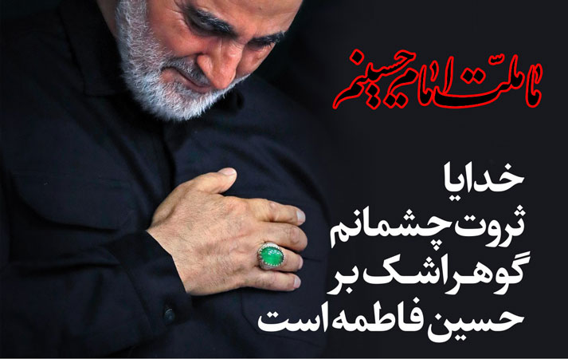
معنویت
ارکان مکتب سلیمانی
مکتب حاج قاسم، مکتبی معنوی و معنویت محور بود. اندیشه و عمل ایشان هیچ گاه بدون توجب به روح عبودیت نیوده است. اخلاص در بندگی الهی و تلاش برای نمایش اثباتی و ثبوتی آن در تقرّب جویی به ذات باری تعالی در اندیشه و عمل سردار سلیمانی موج می زد.
ویژگی های انقلابی گری و اخلاص و شجاعت ایشان محصول روحیه معنوی ایشان بوده است.
حاج قاسم در نهایت شجاعت اقدام می کرد.
تنظیم: سعید تشکری زاده

Slide 31
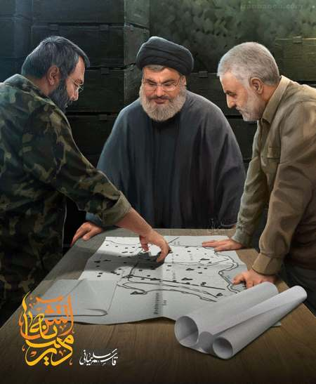
عقلانیت
ارکان مکتب سلیمانی
حاج قاسم با این که اهل معنویت و شجاعت بود اما هیچگاه از انجام محاسبات عقلانی و عرفی سر باز نمی زد. عقلانیت وی، ترکیبی از عقلانیت ابزاری و عقلانیت متصل به وحی یا استعلایی بود. به این معنا که در عین توکل بر خدا و یقین به هدایت و نصرت الهی و نهراسیدن از هیمنهء ظاهری دشمنان، همواره می کوشید تا برآورد صحیح و دقیقی از صحنه های عملیات داشته باشد و هیچ گاه دشمن را دست کم نگیرد.
شجاعت توام با تدبیر
تنظیم: سعید تشکری زاده

Slide 32
عدالت
ارکان مکتب سلیمانی
حساسیتی که اسلام در زمینه عدالت اجتماعی و ترکیب آن با معنویت اسلامی از خود نشان می دهد در هیچ مکتب دیگری نظیر و مانند ندارد . عدالت اجتماعی در یک جامعه پایه و اساس هر حکومتی است. عدالت اجتماعی آن است که قانون همه افراد را به یک چشم نگاه کند و بین آنان تبعیضی قائل نشود، رعایت استحقاق را بکند و هرکس را با توجه به استعداد و شرایطش در جایگاهش قرار دهد.
مجازات یک زن مجرم از یک خاندان بزرگ در سال فتح مکه توسط رسول خدا (ص) و برخورد امام علی (ع) با نزدیکان خویش هنگام استفاده از بیت المال، نمونه ای از حساسیت هایی است که امامان و پیشوایان در زمینه عدالت اجتماعی از خود نشان می دادند.
حاج قاسم در وصیت نامه خطاب به مسئولین :
مقابله با فساد و دوری از فساد و تجمّلات را شیوه خود قرار دهند. در دوره حکومت و حاکمیت خود در هر مسئولیتی، احترام به مردم و خدمت به آنان را عبادت بدانند و خود خدمتگزار واقعی، توسعه‌گر ارزش‌ها باشند، نه با توجیهات واهی، ارزشها را بایکوت کنند.
تنظیم: سعید تشکری زاده

Slide 33
عطوفت
ارکان مکتب سلیمانی
هر مکتبی اگر چاشنی ای از عاطفه نداشته باشد و صرفا مکتب فلسفه و فکر باشد، آن قدرها در روح ها نفوذ ندارد و شانس بقا ندارد.
عاطفه به مکتب حرارت می دهد.
چاشنی عاطفه مکتب اسلام ،ذکر مصیبت حسین بن علی (ع) و ائمه(ع) دیگر و حضرت زهرا (س) است.
تنظیم: سعید تشکری زاده

Slide 34
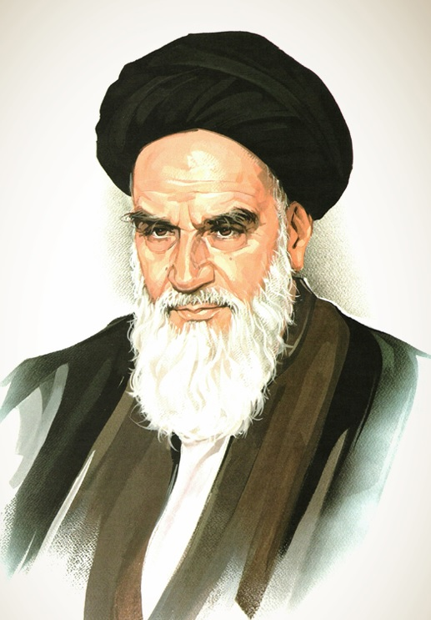
عطوفت
ارکان مکتب سلیمانی
ما باید برای یک شهیدی که از دستمان می‌رود عَلَم بپا کنیم، نوحه خوانی کنیم، گریه کنیم؛ فریاد کنیم. دیگران می‌کنند، دیگران فریاد می‌زنند وقتی یکی از آنها کشته بشود. فرض کنید که از یک حزبی یکی کشته بشود، میتینگها می‌دهند؛ فریادها می‌کنند. این یک میتینگ و فریادی است برای احیای مکتب سید الشهدا.
تنظیم: سعید تشکری زاده

Slide 35
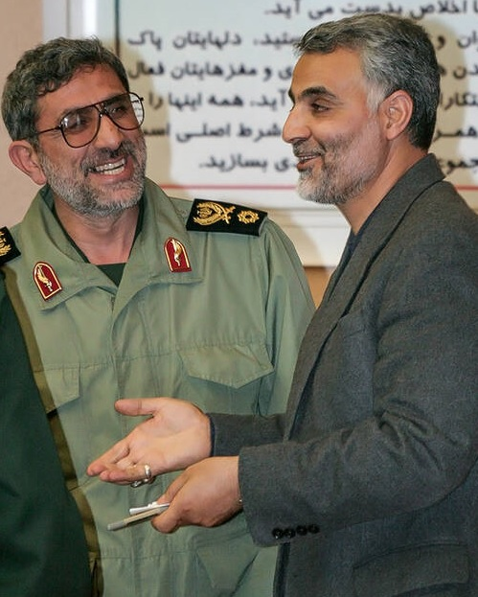
عزیزان! من بنا به تقدیر الهی امروز از میان شما رفته‌ام. من شما را از پدر و مادرم و فرزندان و خواهران و برادران خود بیشتر دوست دارم، چون با شما بیشتر از آنها بودم؛ ضمن اینکه من پاره‌تن آنها بودم و آنها پاره وجود من، اما آنها هم قبول کردند من وجودم را نذر وجود شما و ملت ایران کنم.
دوست دارم کرمان همیشه و تا آخر با ولایت بماند. این ولایت، ولایت علی‌بن ابی‌طالب است و خیمه او خیمه حسین فاطمه است، دور آن بگردید. با همه شما هستم. می‌دانید در زندگی به انسانیت و عاطفه‌ها و فطرت‌ها بیشتر از رنگ‌های سیاسی توجه کردم.
تنظیم: سعید تشکری زاده

Slide 36
خداوندا! ای قادر عزیز و ای رحمان رزّاق، پیشانی شکر شرم بر آستانت می‌سایم که مرا در مسیر فاطمه اطهر و فرزندانش در مذهب تشیّع، عطر حقیقی اسلام، قرار دادی و مرا از اشک بر فرزندان علی‌بن ابی‌طالب و فاطمه اطهر بهره‌مند نمودی؛ چه نعمت عظمایی که بالاترین و ارزشمندترین نعمتهایت است؛ نعمتی که در آن نور است، معنویت، بیقراری که در درون خود بالاترین قرارها را دارد، غمی که آرامش و معنویت دارد.
تنظیم: سعید تشکری زاده

Slide 37
اخلاص
ولایت پذیری
انقلابی گری
مردم محوری
شجاعت و تدبیر
مختصات و ویژگی های رفتاری مکتب سلیمانی
استکبار ستیزی
مدیریت بحران
فراجناحی بودن
مرزبندی با دشمنان
زمان شناسی و عمل گرایی
رعایت حدود شرعی
پرهیز از اشرافی گری
تکریم خانواده شهدا
شهادت طلبی

Slide 38
مختصات و ویژگی های رفتاری مکتب سلیمانی
ارکان مکتب حاج قاسم چنان به هم گره خورده اند که تفکیک ناپذیر است.
شجاعت شهید سلیمانی تجلی معنویت و و عقلانیت وی بود و عقلانیتش، فقط عقلانیت ابزاری و نتیجه گرا نبود، بلکه عقلانیت متصل به معنویت و جوهرگرا بود.
تنظیم: سعید تشکری زاده

Slide 39
مختصات و ویژگی های رفتاری مکتب سلیمانی
اخلاص
إِنَّ الَّذِينَ آمَنُوا وَعَمِلُوا الصَّالِحَاتِ سَيَجْعَلُ لَهُمُ الرَّحْمَنُ وُدًّا
همانا آنان که به خدا ایمان آوردند و نیکوکار شدند خدای رحمان آنها را (در نظر خلق و حق) محبوب می‌گرداند. (مریم96)
بارزترین ویژگی رفتاری حاج قاسم = اخلاص وی و تقدّم رضایت الهی و کار برای خدا بر هرچیز دیگر
دلیل جذّابیت و مورد احترام بودن شهید سلیمانی از سوی آحاد مردم و بلکه جهانیان همین صبغه الهی ایشان بود و این وعده الهی است که خداوند محبت انسان های مومن را در دل دیگران قرار می دهد.
تنظیم: سعید تشکری زاده

Slide 40
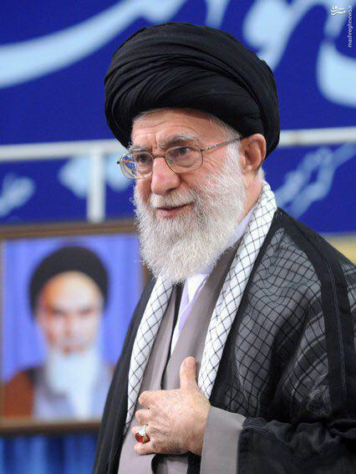
مختصات و ویژگی های رفتاری مکتب سلیمانی
اخلاص
مقام معظم رهبری خطاب به خانواده شهید سلیمانی:
بدانید که مردم قدر پدر شما را دانستند و این ناشی از اخلاص است؛ این اخلاص است. اگر اخلاص نباشد، این جور دل های مردم متوجه نمی شود؛ دل ها دست خداست؛ این که دل ها این جور همه متوجه می شوند، نشان دهنده این است که یک اخلاص بزرگی در آن مرد وجود داشت.
مقام معظم رهبری خطاب به مردم قم:
از همه این ها (شجاعت و تدبیر) بالاتر، اخلاص او بود، با اخلاص بود، این ابزار شجاعت و ابزار تدبیر را برای خدا خرج می کرد؛ اهل تظاهر و ریا و مانند این ها نبود.
تنظیم: سعید تشکری زاده

Slide 41
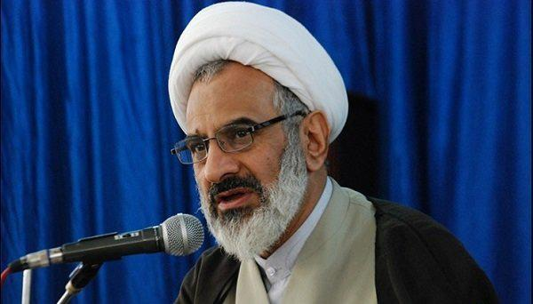
ویژگی دیگر که بسیار مهم است تکلیف‌گرایی حاج قاسم بود. حاج قاسم همیشه تلاش می‌کرد در هر زمان، ساعت، موقعیت ببیند خواسته خدا و تکلیف الهی خدا در آن مکان، زمان از او چیست؟ یعنی تکلیف شناس بودند. حاج قاسم باکی نداشت و تکلیف را انجام می‌داد و نتیجه هر چه رخ دهد. باور داشتند که انسان وقتی در مسیر تکلیف قرار بگیرد بهترین نتیجه‌ها را خدا می‌دهد نه اینکه حاج قاسم به نتیجه توجه نداشت بلکه می‌گفت تکلیف با من است و نتیجه باخدا است. و خدا عالی‌ترین نتیجه را هم به او داد. راه دستیابی به تکلیف ولایت است. حاج قاسم حقیقت تقوی را در عمل به تکلیف، وظیفه شرعی و همه ابعاد می‌دید.

Slide 42
مختصات و ویژگی های رفتاری مکتب سلیمانی
ولایت مداری
از ویژگی های رفتاری حاج قاسم = ولایت مداری
نه فقط در حرف و شعار، بلکه در عمل و اقدام.
تنظیم: سعید تشکری زاده

Slide 43
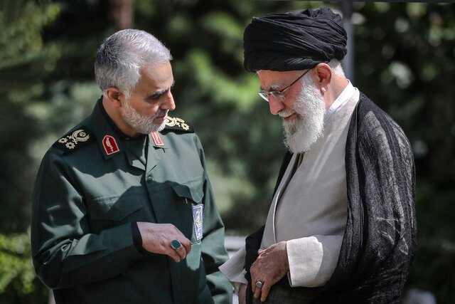
مختصات و ویژگی های رفتاری مکتب سلیمانی
اگر ملتی فاقد رهبری هوشمند، حكیم، بصیر و متقی بود؛ آن ملت شكست می‌خورد، باید توجه كنیم كه چرا بیداری اسلامی در كشورهای مثل مصر، تونس و لیبی پیروز نشد؟ دلیلش این است كه ملت‌ها فاقد رهبری بصیر بودند... دلیل اصلی پیشرفت عظیمی‌كه ایران را به قطب عالم اسلام تبدیل كرده، رهبری است؛ عامل دوم نیز انسان‌های فداكاری هستند كه همپا و همراه با رهبری، گام بر می‌دارند
تنظیم: سعید تشکری زاده

Slide 44
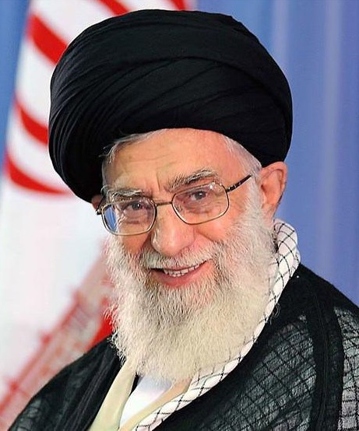
مختصات و ویژگی های رفتاری مکتب سلیمانی
انقلابی گری
شهید سلیمانی اهل حزب و جناح و مانند اینها نبود، لکن بشدّت انقلابی بود. انقلاب و انقلابیگری خطّ قرمزِ قطعیِ او بود؛ این را بعضی‌ها سعی نکنند کم‌رنگ کنند، این واقعیّتِ او است؛ ذوب در انقلاب بود، انقلابیگری خطّ قرمز او بود. در این عوالم تقسیم به احزاب گوناگون و اسم‌های مختلف و جناح‌های مختلف و مانند اینها نبود امّا در عالَم انقلابیگری چرا، بشدّت پایبند به انقلاب، پایبند به خطّ مبارک و نورانیِ امام راحل (رضوان‌الله‌علیه) بود.
تنظیم: سعید تشکری زاده

Slide 45
آن روز که تهاجم وسیعی در داخل و خارج علیه سوریه و اندکی بعد، عراق شکل گرفته بود، عده ای در داخل کشور تصور می کردند که مقاومت در این کشورها بی فایده است و جمهوری اسلامی ایراننباید در این کشورها هزینه کند، کمتر کسی تصور می کرد که حاج قاسم و سپاه قدس این گونه موفق وارد صحنه شوند و تروریسم را در منطقه به انزوا و نابودی بکشانند.
از نظر حاج قاسم، تهدید عراق و سوریه، تهدید ایران، نظام و انقلاب بود.
تنظیم: سعید تشکری زاده

Slide 46
خواهران و برادران مجاهدم در این عالم، ای کسانی که سرهای خود را برای خداوند عاریه داده‌اید و جان‌ها را بر کف دست گرفته و در بازار عشق‌بازی به سوق فروش آمده‌اید، عنایت کنید: جمهوری اسلامی، مرکز اسلام و تشیّع است.
امروز قرارگاه حسین‌بن علی، ایران است. بدانید جمهوری اسلامی حرم است و این حرم اگر ماند، دیگر حرم‌ها می‌مانند. ا گر دشمن، این حرم را از بین برد، حرمی باقی نمی‌ماند، نه حرم ابراهیمی و نه حرم محمّدی(ص).
برادران و خواهرانم! جهان اسلام پیوسته نیازمند رهبری است؛ رهبری متصل به و منصوب شرعی و فقهی معصوم. خوب می‌دانید منزّه‌ترین عالِم دین که جهان را تکان داد اسلام را احیا کرد، یعنی خمینی بزرگ و پاک ما، ولایت فقیه را تنها نسخه نجات‌بخش این امت قرار داد؛ لذا چه شما که به‌عنوان شیعه به آن اعتقاد دینی دارید و چه شما به‌عنوان سنّی اعتقاد عقلی دارید، بدانید [باید] به‌دور از هرگونه اختلاف، برای نجات اسلام خیمه ولایت را رها نکنید. خیمه، خیمه رسول‌الله است. اساس دشمنی جهان با جمهوری اسلامی، آتش زدن و ویران کردن این خیمه است، دور آن بچرخید. والله والله والله این خیمه اگر آسیب دید، بیت الله الحرام و مدینه حرم رسول الله و نجف، کربلا، کاظمین، سامرا و مشهد باقی نمی‌ماند؛ قرآن آسیب می‌بیند.
تنظیم: سعید تشکری زاده

Slide 47
مختصات و ویژگی های رفتاری مکتب سلیمانی
مردم محوری
حاج قاسم یک‌چیزی را در مکتب اسلام یاد گرفته بود که خوب است همه یاد بگیریم. خدا و مردم را مقابل هم نمی‌دید، باور داشت که برجسته‌ترین عبادتی که انسان را به خدا نزدیک می‌کند خدمت به مردم است. حاج قاسم به معنی واقعی و نه شعاری و تعارف دغدغه مردم را داشت. دلواپس و عاشق مردم بود. حاج قاسم خدمت به بندگان خدا را قوی‌ترین ابزار تقرّب إلی‌الله می‌دید و عمرش را برای این کار هزینه می‌کرد. فشارهایی که مردم می‌بینند خیلی او را رنج می‌داد، مخصوصاً که معتقد بود که این فشارها قابل اصلاح است. غصه می‌خورد که چرا بعضی از مدیران و مسئولین یا نمی‌خواهند و یا نمی‌توانند این مشکلات را رفع کنند. هر جا که می‌توانست وارد می‌شد. یک‌بار به او عرض کردم حاج قاسم شما نسبت به بعضی از مدیران این‌همه تواضع نشان می‌دهید چرا این کار را می‌کنید این سزاوار نیست. گفت «من برای رفع مشکلات مردم دست هرکسی را می‌بوسم.» حاج قاسم یک‌تکه‌ کلامی داشت که می‌گفت «دست شما را می‌بوسم.» من به ایشان گفتم «بعضی از افراد شایستگی این را ندارند که شما این جمله را به ایشان بگویید.» گفت «برای مردم دست هرکسی را می‌بوسم.» و می‌گفت «اگر دست‌بوسی من سبب شود که مسئولین به این مردم خدمت کنند باکی از این کار ندارم.»
تنظیم: سعید تشکری زاده

Slide 48
مختصات و ویژگی های رفتاری مکتب سلیمانی
شجاعت و تدبیر
انَّ القتال لَیسَ بالکثره بل بالبصیره
پیروزی در نبرد با فزونی نیست، بلکه با بصیرت و بینش کامل است.
ترکیب توامان شجاعت و تدبیر یکی دیگر از ویژگی های حاج قاسم و مکتب وی است.
او اهل شجاعت مدبّرانه بود.
یک نمونه از تدبیر و شجاعت او که این را دشمنانِ او خوب می‌دانند -شاید بعضی از دوستان ندانند- این بود که او به کمک ملّت‌های منطقه یا با کمک‌هایی که به ملّت‌های منطقه کرد، توانست همه‌ی نقشه‌های نامشروع آمریکا در منطقه‌ی غرب آسیا را خنثی کند. این آدم توانست در مقابل همه‌ی نقشه‌هایی که با پول، با تشکیلات تبلیغاتیِ وسیع آمریکایی، با توانایی‌های دیپلماسیِ آمریکایی، زورگویی‌هایی که آمریکایی‌ها روی سیاستمدارانِ دنیا بخصوص کشورهای ضعیف دارند، تهیّه شده بود قد علَم کند و این نقشه‌ها را در این منطقه‌ی غرب آسیا خنثی کند.
تنظیم: سعید تشکری زاده

Slide 49
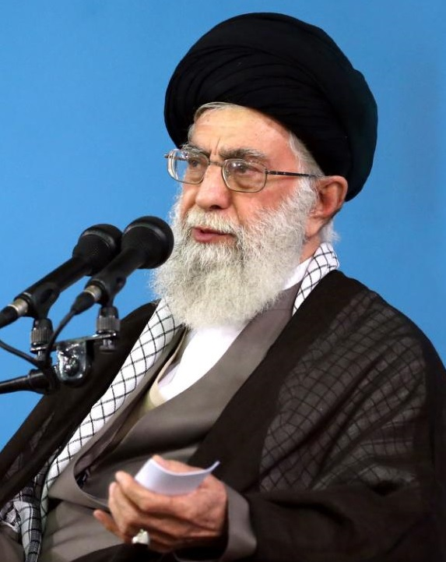
شهید سلیمانی، هم شجاع بود، هم با تدبیر بود؛ صِرف شجاعت نبود؛ بعضی‌ها شجاعت دارند امّا تدبیر و عقل لازم برای به کار بردن این شجاعت را ندارند. بعضی‌ها اهل تدبیرند امّا اهل اقدام و عمل نیستند، دل و جگر کار را ندارند. این شهید عزیزِ ما هم دل و جگر داشت -به دهان خطر میرفت و ابا نداشت؛ نه فقط در این حوادث این روزها، [بلکه] در دوران دفاع مقدّس هم در فرماندهی لشکر ثارالله همین جوری بود؛ خودش و لشکرش- هم با تدبیر بود؛ فکر می‌کرد، تدبیر می‌کرد، منطق داشت برای کارهایش. این شجاعت و تدبیرِ توأمان، فقط در میدان نظامی هم نبود، در میدان سیاست هم همین جور بود؛ بنده بارها به دوستانی که در عرصه‌ی سیاسی فعّالند این را می‌گفتم؛ رفتار او را، کارهای او را [می‌دیدم]. در عرصه‌ی سیاست هم، هم شجاع بود، هم با تدبیر بود؛ سخنش اثرگذار بود، قانع‌کننده بود، تأثیر‌گذار بود

Slide 50
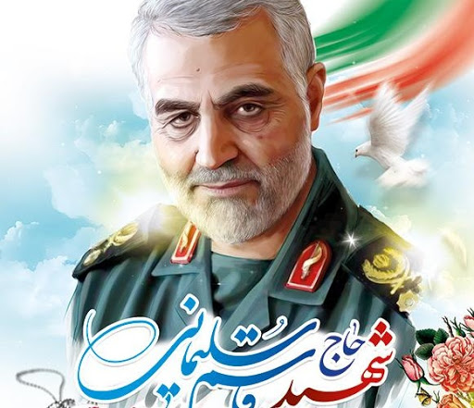
مختصات و ویژگی های رفتاری مکتب سلیمانی
نمونه تدابیر شجاعانه این شهید عزیز را می توان در شکل دادن به بسیج مردمی در سوریه و عراق یا سفر به روسیه و دیدار با پوتین برای مجاب کردن روسیه برای مشارکت در جبهه ضدتروریسم در سوریه دید.
تنظیم: سعید تشکری زاده

Slide 51
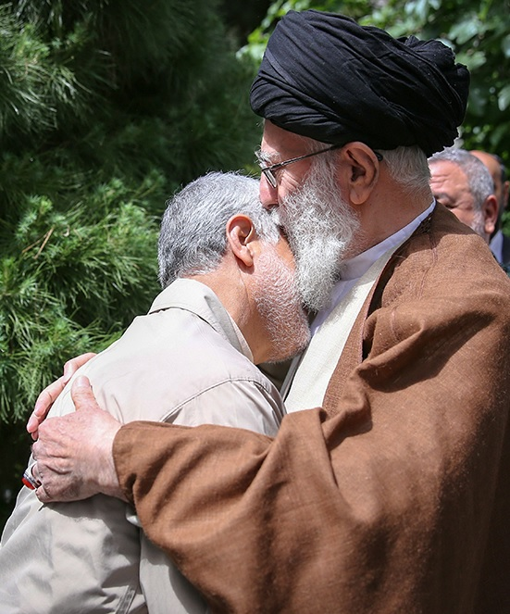
مختصات و ویژگی های رفتاری مکتب سلیمانی
استکبار ستیزی
مبارزه عملی و مردانه با استکبار.
نقشه‌ی آمریکا در عراق، در سوریه، در لبنان، به کمک و فعّالیّت این شهید عزیز خنثی شد. آمریکایی‌ها عراق را مثل رژیم طاغوتِ ایرانی -رژیم پهلوی؛ ایران در زمان طاغوت- یا امروزِ سعودی می‌پسندند، یک نقطه‌ای باشد پُر از نفت، در اختیار آنها که هر کار مایلند بکنند؛ به تعبیر آن شخص «مثل گاو شیرده»؛ اینها عراق را این جوری می‌خواهند. عناصر مؤمن عراقی و شجاع عراقی و جوانان عراقی و مرجعیّت در عراق در مقابل این قضایا ایستادند و حاج قاسم (رضوان‌الله‌تعالی‌علیه) به همه‌ی این جبهه‌ی بسیج به عنوان یک مشاور فعّال مدد رساند، کمک رساند، و به عنوان یک پشتیبان بزرگ در آنجا ظاهر شد. شبیه همین قضیّه در مورد سوریه هست، در مورد لبنان هست. در مورد لبنان، آمریکایی‌ها مایلند لبنان را از مهم‌ترین عامل استقلال لبنان -یعنی نیروی مقاومت و حزب‌الله- محروم کنند تا لبنان بی‌دفاع در مقابل اسرائیل قرار بگیرد که بیاید تا خود بیروت را بگیرد؛ کما اینکه قبل‌ها و سال‌های قبل آمدند. حزب‌الله بحمدالله روز‌به‌روز قوی‌تر شد. امروز، هم دست لبنان و هم چشم لبنان، حزب‌الله است؛ و نقش شهید عزیز ما در این حالت یک نقش ممتاز و برجسته است؛ تدبیر و شجاعت، مجاهد شجاع، برادر دلسوز.
تنظیم: سعید تشکری زاده

Slide 52
مختصات و ویژگی های رفتاری مکتب سلیمانی
مدیریت بحران
تمام صحنه هایی که حاج قاسم در آن ها درگیر بود صحنه ها و میدان های عملیاتی و بحرانی بود؛ از زمان حمله آمریکا به افغانستان گرفته تا بحران سوریه و عراق. در این میدان های به ظاهر بن بست نما، تحت تاثیر هیمنه ظاهری قدرت های استکباری و طراحی های آن ها قرار نگرفت، بلکه با شکست دشمنان در دل بحران ها و بن بست ها توانست فرصت و مزیت برای کشور خلق کند.
نمونه :
شکست داعش در محاصره آمرلی در شمال عراق
آزاد سازی فوعه و کفریا در سوریه
آزاد سازی منطقه جرف الصخر در عراق
تنظیم: سعید تشکری زاده

Slide 53
مختصات و ویژگی های رفتاری مکتب سلیمانی
فراجناحی بودن
حاج قاسم خود را متعلق به مردم و انقلاب می دانست و برای همین فراجناحی بود درک عمیقی که ایشان از معادلات قدرت در نظام بین الملل داشت، سبب شده بود که بر حفظ وحدت داخلی و پرهیز از اختلافات جریانی و سیاسی حساسیت داشته باشد؛ به نحوی که، حتی در مواقعی از خود برای این منظور هزینه می کرد.
مثال = موضع گیری مشهور وی در برابر ترامپ
خطاب به ترامپ گفت در شان رئیس جمهور ما نیست که جواب شما را بدهد، من که یک سرباز هستم جواب شما را می دهم .
این در حالی بود که حاج قاسم از موضع طیف های حزب اللهی و انقلابی در قبال دولت و شخص رئیس جمهور آگاه بود و می دانست که اتخاذ این موضع که به نوعی به نفع دولت وقت نیز بود، با انتقاد آن ها مواجه خواهد شد که همین گونه نیز شد.
تنظیم: سعید تشکری زاده

Slide 54
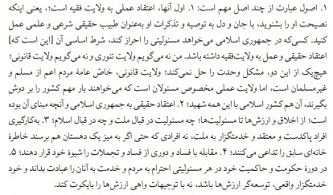
مختصات و ویژگی های رفتاری مکتب سلیمانی
مرزبندی با دشمنان
یکی دیگر از مختصات و ویژگی های رفتاری مکتب سلیمانی مرز بندی با دشمنان اسلام و انقلاب بود ایشان ضمن توصیه به سیاسیون کشور به حفظ اصول انقلاب سفارش می کند:
نکته‌ای کوتاه خطاب به سیاسیون کشور دارم: چه آنهایی [که] اصلاح‌طلب خود را می‌نامند و چه آنهایی که اصولگرا. آنچه پیوسته در رنج بودم این‌که عموماً ما در دو مقطع، خدا و قرآن و ارزش‌ها را فراموش می‌کنیم، بلکه فدا می‌کنیم. عزیزان، هر رقابتی با هم می‌کنید و هر جدلی با هم دارید، اما اگر عمل شما و کلام شما یا مناظره‌هایتان به‌نحوی تضعیف‌کننده دین و انقلاب بود، بدانید شما مغضوب نبی مکرم اسلام و شهدای این راه هستید؛ مرزها را تفکیک کنید. اگر می‌خواهید با هم باشید، شرط با هم بودن، توافق و بیان صریح حول اصول است.
تنظیم: سعید تشکری زاده

Slide 55
مختصات و ویژگی های رفتاری مکتب سلیمانی
زمان شناسی و عمل گرایی
حاج قاسم هم زمان شناس بود و هم عمل گرا. زمان شناس بود، زیرا در مواقعی که ضرورت ایجاب می کرد، از خواب و خوراک و استراحت و... خود می گذشت و ایثار را به حد اعلا می رساند
حاج قاسم عمل گرا هم بود. در جایی که نیاز به عمل خاصی بود، با چالاکی و دقت تمام وارد می شد.
وجه مغفول مکتب حاج قاسم = تعصب و دقت ایشان نسبت به حفظ منافع ملی
به عنوان مثال نقش ویژه حاج قاسم در متقاعد سازی مقامات عراقی برای توافق بر سر لایروبی اروند رود.
تنظیم: سعید تشکری زاده

Slide 56
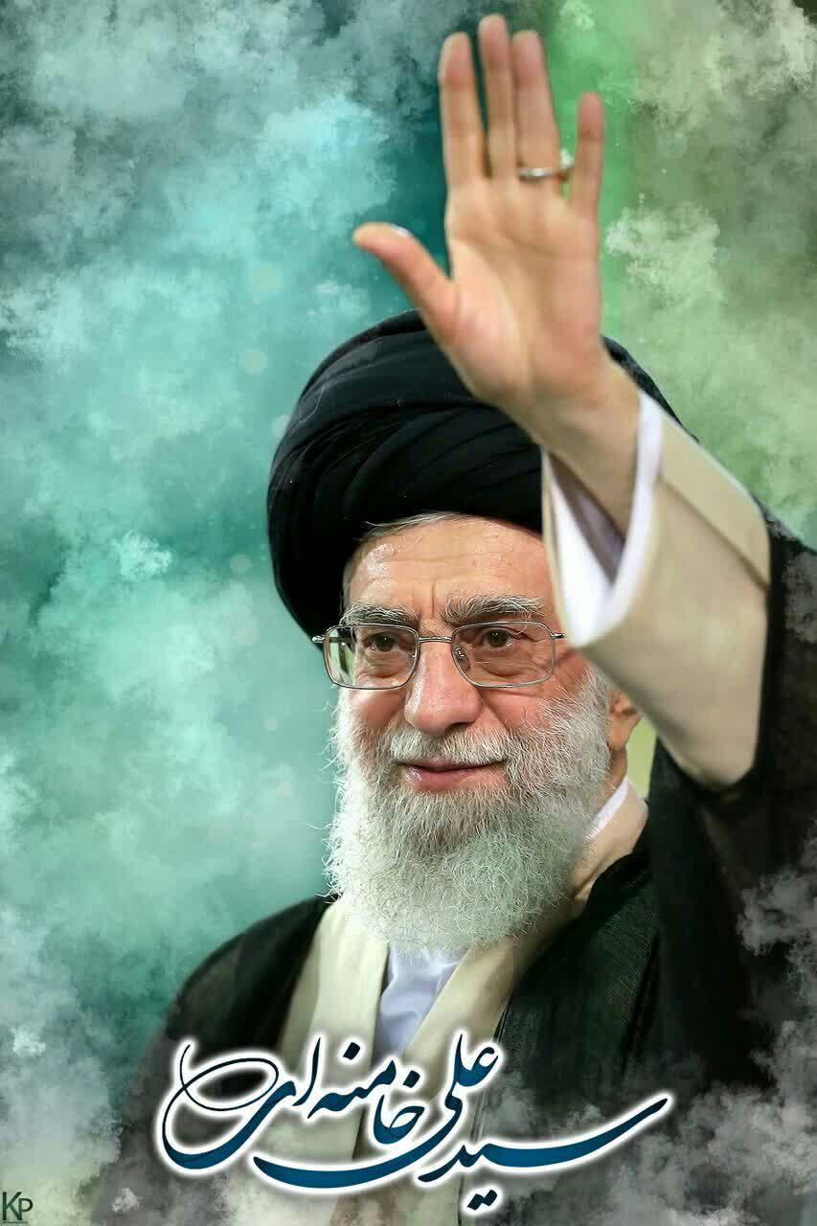
مختصات و ویژگی های رفتاری مکتب سلیمانی
رعایت حدود شرعی
با وجود پیچیدگی های صحنه های عملیات، حاج قاسم از رعایت حدود شرعی، حتی در بحرانی ترین لحظات هم غفلت نمی کرد.
یک خصوصیّت دیگر این بود که هم یک فرمانده جنگاورِ مسلّط بر عرصه‌ی نظامی بود، هم در عین حال بشدّت مراقب حدود شرعی بود. در میدان جنگ، گاهی افراد حدود الهی را فراموش می‌کنند، می‌گویند وقت این حرف‌ها نیست؛ او نه، او مراقب بود. آنجایی که نباید سلاح به کار برود، سلاح به کار نمی‌بُرد؛ مراقب بود که به کسی تعدّی نشود، ظلم نشود؛ احتیاط‌هایی می‌کرد که معمولاً در عرصه‌ی نظامی، خیلی‌ها این احتیاط‌ها را لازم نمی‌دانند؛ [لکن] او احتیاط میکرد. به دهان خطر میرفت امّا جان دیگران را تا می‌توانست حفظ میکرد؛ مراقب جان نزدیکانش، اطرافیانش، سربازانش، همکارانش در ملّت‌های دیگر که در کنار او بودند، بود.
تنظیم: سعید تشکری زاده

Slide 57
مختصات و ویژگی های رفتاری مکتب سلیمانی
پرهیز از اشرافی گری
خوی کاخ نشینی و اشرافی گری در هر مسئولی، مسئله ای در تضاد با ماهیت انقلاب اسلامی است. تجمل، مسئولان را از شان مسئولیت شان دور می کند و عامل گسیخته شدن پیوند آن ها با مردم است.
حاج قاسم ساده زیست بود اما تظاهر به ساده زیستی هم نمی کرد ظاهری آراسته و منظم داشت. خانه ای نداشت زمینی نداشت خانه اش سازمانی بود. در مسائل شخصی و اجتماعی قناعت داشت و کارهای بسیار بزرگ را با امکانات محدود انجام می داد.
تنظیم: سعید تشکری زاده

Slide 58
تکریم خانواده شهدا
مختصات و ویژگی های رفتاری مکتب سلیمانی
شهدا، محور عزّت و کرامت همه ما هستند؛ نه برای امروز، بلکه همیشه اینها به دریای واسعه خداوند سبحان اتصال یافته‌اند. آنها را در چشم، دل و زبان خود بزرگ ببینید، همان‌گونه که هستند. فرزندانتان را با نام آنها و تصاویر آنها آشنا کنید. به فرزندان شهدا که یتیمان همه شما هستند، به‌چشم ادب و احترام بنگرید. به همسران و پدران و مادران آنان احترام کنید، همان‌گونه که از فرزندان خود با اغماض می‌گذرید، آنها را در نبود پدران، مادران، همسران و فرزندان خود توجه خاص کنید.
فرزندانم، دختران و پسرانم، فرزندان شهدا، پدران و مادران باقی‌مانده از شهدا، ای چراغ‌های فروزان کشور ما، خواهران و برادران و همسران وفادار و متدینه شهدا! در این عالم، صوتی که روزانه من می‌شنیدم و مأنوس با آن بودم و همچون صوت قرآن به من آرامش می‌داد و بزرگترین پشتوانه معنوی خود می‌دانستم، صدای فرزندان شهدا بود که بعضاً روزانه با آن مأنوس بودم؛ صدای پدر و مادر شهدا بود که وجود مادر و پدرم را در وجودشان احساس می‌کردم.
عزیزانم! تا پیشکسوتان این ملتید، قدر خودتان را بدانید. شهیدتان را در خودتان جلوه‌گر کنید، به‌طوری که هر کس شما را می‌بیند، پدر شهید یا فرزند شهید را، بعینه خوِد شهید را احساس کند، با همان معنویت، صلابت و خصوصیت.
تنظیم: سعید تشکری زاده

Slide 59
مختصات و ویژگی های رفتاری مکتب سلیمانی
شهادت طلبی
برای شهید سلیمانی شهادت رسیدن و دستیابی به مقصد بود، شهادت فوز عظما و رسیدن به حیات طیبه بود. برای حاج قاسم سلیمانی آسمانی شدن و دیدار با دوستانی آرزویی بود که در فراق آن‌ها می‌سوخت، داغی که حاج قاسم در شهادت شهید احمد کاظمی دید و تحمل سختی شهادت شهید تهرانی‌مقدم، این دو حاج قاسم را خیلی آزار داد.
تنظیم: سعید تشکری زاده

Slide 60
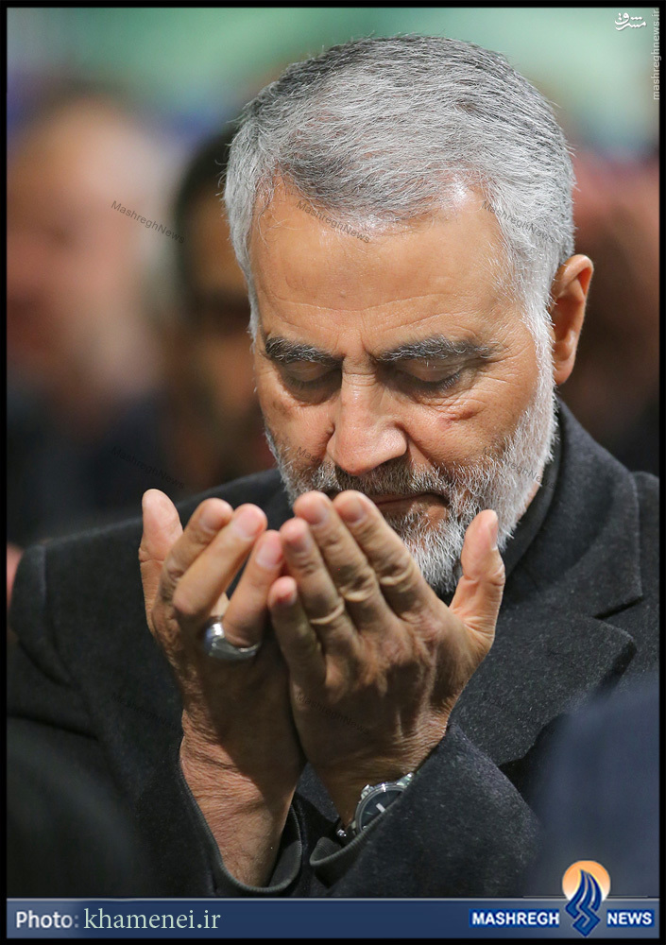
پروردگارا ! تو را سپاس که مرا با بهترین بندگانت در هم آمیختی و درک بوسه بر گونه‌های بهشتی آنان و استشمام بوی عطر الهی آنان را ـ یعنی مجاهدین و شهدای این راه ـ به من ارزانی داشتی.
خداوند، ای عزیز! من سال‌ها است از کاروانی به‌جا مانده‌ام و پیوسته کسانی را به‌سوی آن روانه می‌کنم، اما خود جا مانده‌ام، اما تو خود می‌دانی هرگز نتوانستم آنها را از یاد ببرم. پیوسته یاد آنها، نام آنها، نه در ذهنم بلکه در قلبم و در چشمم، با اشک و آه یاد شدند.
عزیز من! جسم من در حال علیل شدن است. چگونه ممکن [است] کسی که چهل سال بر درت ایستاده است را نپذیری؟ خالق من، محبوب من، عشق من که پیوسته از تو خواستم سراسر وجودم را مملو از عشق به خودت کنی؛ مرا در فراق خود بسوزان و بمیران.
عزیزم! من از بی‌جاقراری و رسوای ماندگی، سر به بیابان‌ها گذارده‌ام؛ من به‌امیدی از این شهر به آن شهر و از این صحرا به آن صحرا در زمستان و تابستان می‌روم. کریم، حبیب، به کَرَمت دل بسته‌ام، تو خود می‌دانی دوستت دارم. خوب می‌دانی جز تو را نمی‌خواهم. مرا به خودت متصل کن.
تنظیم: سعید تشکری زاده

Slide 61
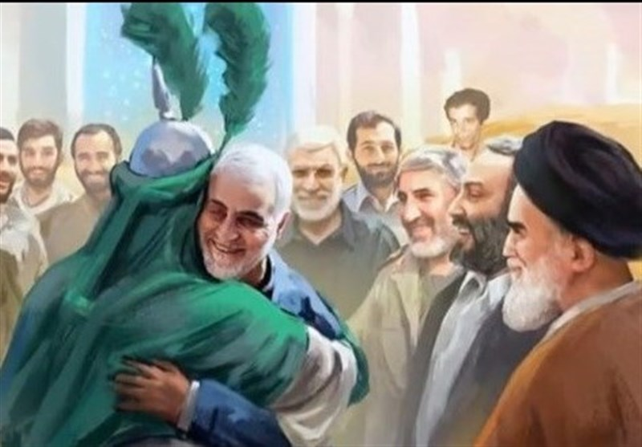

Slide 62
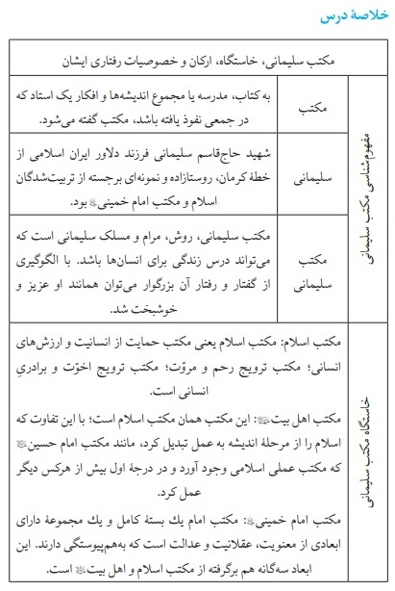
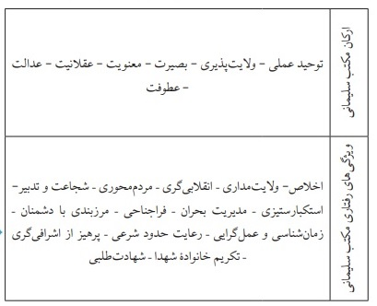
تنظیم: سعید تشکری زاده

Slide 63
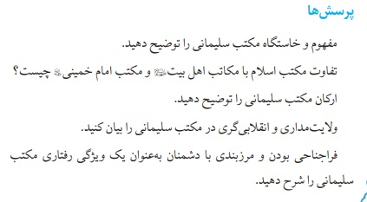
تنظیم: سعید تشکری زاده

